Slide 1
Medicalização da educação e da vida: alertas e possibilidades de atuação
Beatriz de Paula Souza
Instituto de Psicologia
Universidade de São Paulo
2016

Slide 2
Medicalização: conceituando
... nomeamos como Medicalização ao processo de conferir uma aparência de problema de Saúde individual (acréscimo nosso) a questões de outra natureza, geralmente de natureza social, coletiva (acréscimo nosso). Não se restringe ao âmbito da Medicina e dos tratamentos medicamentosos, mas diz respeito também a campos de outros profissionais de Saúde, como psicólogos e fonoaudiólogos, por exemplo. O termo Patologização tem sido utilizado com significado semelhante. (ANGELUCCI e SOUZA, p. 9)

Slide 3
Medicalizar: por quê? Para quê?
$$$: mercado de fármacos e de trabalho para especialistas (neurologistas, psiquiatras, psicólogos, fonoaudiólogos, psicopedagogos etc)
Ex.: caixas de metilfenidato (Ritalina/Concerta) vendidas no Brasil (muito receitado para diagnosticados com TDAH):
2000: 71.000 caixas
2004: 739.000 caixas
2008: 1.147.000 caixas (1.616% sobre 2000 -88 milhões de reais, 2º. maior consumo do mundo)
2009 a 2011: aumento de 75%
*Fontes: IDUM apud IMS-PMB –Pharmaceutical Market (publicação suíça) e ANVISA -Agência Nacional de Vigilância Sanitária

Slide 4
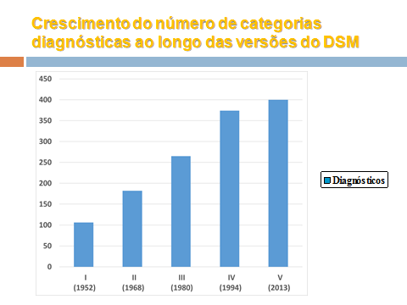
Crescimento do número de categorias diagnósticas ao longo das versões do DSM
As versões IV e V têm grande proporção de psiquiatras comprometidos com as farmacêuticas entre seus elaboradores. Na V, são maioria, como denunciado pelo principal organizador da IV, Allen Frances. O que põe sob suspeita as novas “doenças e transtornos”, ou novas definições das anteriormente catalogadas.

Slide 5
Crescimento das vendas de outro medicamento atualmente muito usado
Caixas de clonazepam (Rivotril)
2007: 29 mil
2010: o consumo ultrapassou 10 milhões
Fontes:
IMS-PMB –Pharmaceutical Market (publicação suíça), apud IDUM
Agência Nacional de Vigilância Sanitária –ANVISA
Boletim Farmacológico do Sistema Nacional de Gerenciamento de Produtos Controlados
(SNGPC) –sobre clonazepam

Slide 6
Medicalizar: por quê? Para quê?
Controle social: uma função mais sutil
Paralisar e ajustar o que questiona, denuncia, desafia, tem potencial transformador. Para isto, diagnósticos são feitos sem levar em conta contexto, como questões sociais e institucionais, e processo, como pesquisar em que momento e circunstância um certo comportamento se instalou, abstraindo relações e sentidos. Ou seja, há um raciocínio fragmentador (x integral).

Slide 7
(...) Medicalizar: por quê? Para quê?
Função política: conservar estrutura de poder
Função econômica: conservar padrões de produtividade

Slide 8
Na interface Saúde-Educação
O fracasso e sofrimento na vida escolar de crianças e adolescentes, produzidos essencialmente pelas graves dificuldades do sistema de ensino, vêm sendo, cada vez mais, atribuídos a transtornos e doenças individuais dos mesmos.
Em especial, TDAH e dislexia, supostamente transtornos neurológicos e hereditários, mas também, frequentemente, TOD e TEA.

Slide 9
Indústrias dos diagnósticos e farmacêutica atuam no Legislativo
Projetos de lei em todo o país propondo, geralmente, serviços especializados de Saúde nas escolas para diagnóstico e tratamento de transtornos polêmicos como TDAH e dislexia.
Avançam, assim, sobre verbas públicas.

Slide 10
Outros campos medicalizados
Crianças e adolescentes em situação de vulnerabilidade e conflito com a lei: medicação como contenção, diagnóstico como desqualificação
Trabalho: manutenção de condições adoecedoras pela medicação de quem sofre com elas, em nome da produtividade
Velhice: medicamentos, exames, internações, cirurgias, prolongamento artificial da vida
Estética: homogeneização e cultura da eterna juventude

Slide 11
(...) Outros campos medicalizados
Parto (exames e cesarianas em excesso, entre outros)
Linguagem cotidiana (naturalização do olhar diagnosticador). Ex.: “depressão” ao invés de “grande tristeza”, “hiperatividade” ao invés de “vivacidade”, “ter déficit de atenção” ao invés de “ser sonhador”.

Slide 12
 | Níveis de adequação em leitura e escrita no 3º ano do Ensino Fundamental
Brasil | 32%
Santa Catarina (+alto) | 41%
Sergipe (+baixo) | 17%
São Paulo | 38%
*de acordo com a Avaliação Nacional de Alfabetização de 2016

Slide 13
Compreendendo a tessitura desta situação: funcionamentos do sistema escolar produtores de dificuldades e sofrimento
Há dificuldades nas diversas camadas do sistema escolar (veja texto e powerpoint “Funcionamentos escolares produtores de fracasso e sofrimento”) que precisam ser levadas em conta ao lidar com alguém que sofre na vida escolar.
Órgão centrais
Unidades Escolares
Escola-pais
Sala de aula

Slide 14
Como psicólogos têm atuado em casos de queixas escolares?
Práticas hegemônicas na Saúde

Slide 15
Demanda a psicólogos de Unidades de Saúde, de 6 a 14 anos: percentuais de tipos de queixa por ano de pesquisa*
Ano | Queixas escolares | Queixas não-escolares
1989 | 71% | 29%
1993 | 65% | 35%
2005 | 77% | 23%
*Fonte: BRAGA PANI, S.G. ; SOUZA, M. P. R. . Da Educação para a Saúde: trajetória dos encaminhamentos escolares de 1989 a 2005. In: Elaine T. Dal Mas Dias; Liliana Pereira Lima Azevedo. (Org.). COLETÂNEA: PSICOLOGIA ESCOLAR E EDUCACIONAL: PESQUISAS, PERCURSOS E INTERVENÇÕES. 1ed.: Paco, 2014, v. , p. 41-63

Slide 16
Contatos com escolas nos atendimentos psicológicos a crianças e adolescentes de 6 a 14 anos, em Unidades de Saúde
1993: 7% (71% de queixas escolares)
2005: 5% (77% de queixas escolares)
Por que uma proporção tão menor de contato com escolas, em relação à de queixas escolares? Indícios de uma atuação que pode ser medicalizante, pois parece que não inclui questões de ordem coletiva na raiz do sofrimento - no caso, a escola e seus funcionamentos.

Slide 17
Diagnósticos crescentemente dados ou tidos como prováveis em alunos encaminhado à Saúde por problemas na escola: Transtorno do Déficit de Atenção, com ou sem Hiperatividade - TDA e TDAH
Definidos como distúrbios neurológicos e genéticos, não têm comprovação clínica ou laboratorial.
Definição vaga e abrangente; a forma de fazer o diagnóstico é subjetiva e discutível.
São tratados principalmente com cloridrato de metilfenidato (Ritalina e Concerta), nocivo à saúde, podendo levar até a óbito (visualizar bula).

Slide 18
Estimativas de ocorrência de dislexia (outro diagnóstico crescente na população escolar) e TDA/TDAH na população, feitas por seus defensores
Dislexia: até 18%
TDAH: até 5% - 33% (esta última estimativa refere-se a meninos brancos de Virgínia*)
São índices tão altos que obrigariam a uma revisão do conceito de normalidade.
* Harvard Health Publications, 18/03/2017

Slide 19
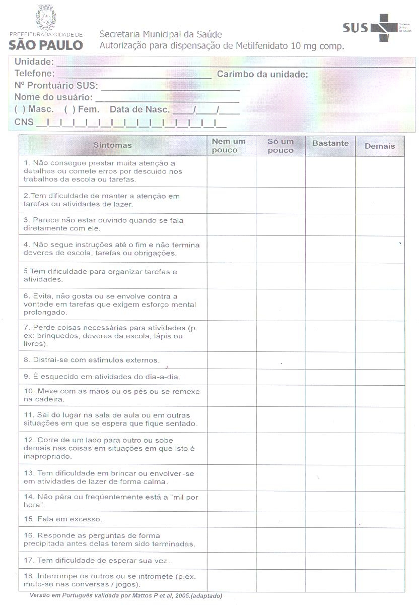
Instrumento de diagnóstico de TDA/TDAH comum, que chegou a ser política pública na SME-SP (não mais): o SNAP IV

Slide 20
Algumas questões do SNAP -IV (sugestão: junte um grupo de colegas e vejam quantos respondem SIM a cada uma)
Tem dificuldade para organizar tarefas e atividades
Distrai-se com estímulos externos
É esquecido(a) em atividades do dia-a-dia
Mexe com as mãos ou os pés ou se remexe na cadeira
Responde a perguntas de forma precipitada antes delas terem sido terminadas
Tem dificuldade de esperar sua vez
(Identificaram-se?)

Slide 21
Esta lista de perguntas é ilustrativa de uma característica central no modo como opera a medicalização: a fragmentação. Abstraem-se elementos essenciais para uma abordagem compreensiva:
Contexto em que o comportamento se apresenta (agita os pés em que circunstância? Em que lugar?)
O objeto a que se refere (quais tarefas e atividades tem dificuldade para organizar? Quais não tem?)

Slide 22
(...) Esta lista de perguntas é ilustrativa de uma característica central no modo como opera a medicalização: a fragmentação. Abstraem-se elementos essenciais para uma abordagem compreensiva:
História, processo (sempre se comportou assim? A partir de quando? Teve períodos diferenciados? O que ocorria em sua vida, em cada um desses momentos?)
Características do sujeito, singular e nunca genérico (qual é sua idade? Só se diz que é para crianças e adolescentes. Mas é o mesmo ter 6 ou 15 anos e ter dificuldade de esperar sua vez para falar?)

Slide 23
Vejamos outro diagnóstico comum e crescente: Dislexia
Supostamente, seria um distúrbio ou transtorno de aprendizagem na área da leitura, escrita e soletração, neurológico e genético (definição da Associação Brasileira de Dislexia-ABD, referência nesse diagnóstico)

Slide 24
Estes são os únicos sintomas que necessariamente são apresentados pelos que a ABD diz serem disléxicos. Os demais podem ou não ocorrer.
Milhões de brasileiros se encaixam: um imenso mercado!
“Haverá sempre:
dificuldades com a linguagem escrita;
dificuldades em escrever;
dificuldades com a ortografia, e
lentidão na aprendizagem da leitura.”

Slide 25
Estes são os critérios de exclusão do diagnóstico de dislexia, segundo a ABD. Condições desfavoráveis de ENSINO não são consideradas. Centram-se no INDIVÍDUO, desconsiderando o ambiente.
“Outros fatores deverão ser descartados, como déficit intelectual, disfunções ou deficiências auditivas e visuais, lesões cerebrais (congênitas e adquiridas), desordens afetivas anteriores ao processo de fracasso escolar (com constantes fracassos escolares o disléxico irá apresentar prejuízos emocionais, mas estes são conseqüências, não causa da dislexia)”.

Slide 26
Estatísticas da ABD relativas à população que fez diagnóstico na Associação em 2008:
“Sexo masc -70%; fem.-30%” (proporções que coincidem com estatísticas de demanda por problemas escolares em geral para psicólogos, indicando que lidam, na verdade, com dificuldades na vida escolar).

Slide 27
(...) Estatísticas da ABD relativas à população que fez diagnóstico na Associação em 2008:
Altos índices de distúrbios e doenças:
MEDICALIZAÇÃO
“Disléxicos” - 68%
“Outros distúrbios, síndromes e déficits” - 24%
(Somam 92%!)

Slide 28
(...) Estatísticas da ABD relativas à população que fez diagnóstico na Associação em 2008:
“Crianças de risco” (5 a 8a. com características. de dislexia) - 6%
“Reavaliação” - 1%
“Sem dificuldades” - 1% (apenas!)
fonte: site ABD www.dislexia.org.br

Slide 29
Um caso real: Laura*
9 anos
Diagnóstico: dislexia moderada
*nome fictício

Slide 30
Fragmentos de seu laudo de dislexia
A avaliação foi feita através de entrevista com a mãe, além da aplicação de uma bateria de testes envolvendo nível mental, personalidade, neuropsicolinguístico e outros.

Slide 31
(...) Fragmentos de seu laudo de dislexia
Foram solicitadas avaliações audiométrica e oftalmológica, cujos resultados apresentam-se dentro da normalidade.
E a investigação do processo de alfabetização? De fatores escolares como as características da escola, da classe, da professora e do método? E de fatores psicossociais como etnia, camada social, cultura, gênero etc.?

Slide 32
Relato da entrevista com sua mãe
Laura nasceu após uma gestação de nove meses. Seu desenvolvimento foi considerado dentro da normalidade. Demorou um pouco para adquirir fluência na fala. Apresenta dificuldade com memória imediata, com interpretação de texto e é desatenta. Sua sociabilização é boa. Não apresenta problemas de saúde.
Registro centrado na criança, como ser isolado e sem história. Onde estão indícios de investigação de contextos, relações, processos? Tem irmãos, pai? A que grupos sociais pertence? Há circunstâncias em que não é desatenta? A escola é de boa qualidade? A alfabetização foi bem feita?

Slide 33
Outras práticas são possíveis e necessárias
Uma prática não medicalizante possível em Saúde: a Orientação à Queixa Escolar –OQE

Slide 34
MEDICALIZAÇÃO | OQE
Individualização de questões coletivas (sociais, institucionais, etc) | Informação e olhar para essas questões: desindividualização
Descontextualização | Contextualização
Fragmentação | Encontros, integração, tecer redes, trabalhar com toda a rede
Abstração de processos | Olhar para processos, historicização
Abstração de sentidos | Busca, resgate de sentidos

Slide 35
(...) MEDICALIZAÇÃO | (...) OQE
Humanização, libertação do mercantilismo | Humanização, libertação do mercantilismo
Homogeneização, padronização a serviço dos interesses do poder | Lugar para as singularidades, diferenças
Adaptacionismo | Crítica e protagonismo
Assujeitamento | Constituição e fortalecimento de Sujeitos

Slide 36
OQE e práticas hegemônicas - medicalização na formação em Psicologia
OQE (2008-2012) | Clínicas-escola de Psicologia (Souza, 1996)
90 % demanda escolar | 75% demanda escolar (portanto há certa equivalência com OQE)
7% desistência pós-triagem | 38% desistência pós-triagem
20% encaminhados a especialistas de saúde após OQE | 100% encaminhados a especialistas de saúde após psicodiagnóstico

Slide 37
Práticas não medicalizantes em Educação podem acontecer:
em escolas dentro do modelo mais comum (visualizar, por exemplo,o PowerPoint “Atuação institucional em Psicologia Escolar: duas práticas” no site da OQE)
em escolas de estrutura e paradigmas educacionais diferentes (visualizar, por exemplo, o PowerPoint “Outras práticas em Educação são possíveis e necessárias” no site da OQE)

Slide 38
Consulte o SITE DO FÓRUM SOBRE MEDICALIZAÇÃO DA EDUCAÇÃO E DA SOCIEDADE:
www.medicalizacao.org.br

